Slide 1
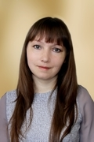
Портфолио Акимовой Ольги Ивановны воспитателя МБДОУ «Инсарский детский сад «Солнышко»
Министерство Образования Республики Мордовия

Slide 2
Общие сведения о педагоге
ФИО | Акимова Ольга Ивановна
Дата рождения | 24.05.1984
Образование, квалификация по диплому | Высшее. Мордовский государственный педагогический институт им. М. Е. Евсевьева. Квалификация: Организатор – методист дошкольного образования и педагог – психолог. по специальности «Педагогика и методика дошкольного образования» с дополнительной специальностью «Педагогика и психология»
Занимаемая должность | воспитатель
Стаж педагогической работы | 8 лет
Общий трудовой стаж | 9 лет 9 месяцев
Дата последней аттестации | 19.11.2015

Slide 3
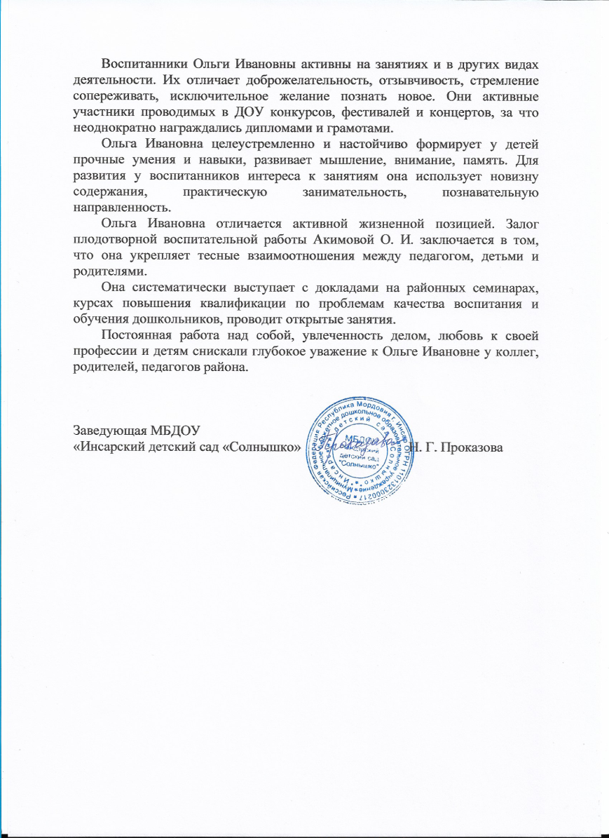
Характеристика-представление

Slide 4
Представление педагогического опыта
«Проектная деятельность как средство формирования нравственно – патриотических чувств у старших дошкольников»
https://dsolnins.schoolrm.ru/sveden/employees/30790/308691/

Slide 5
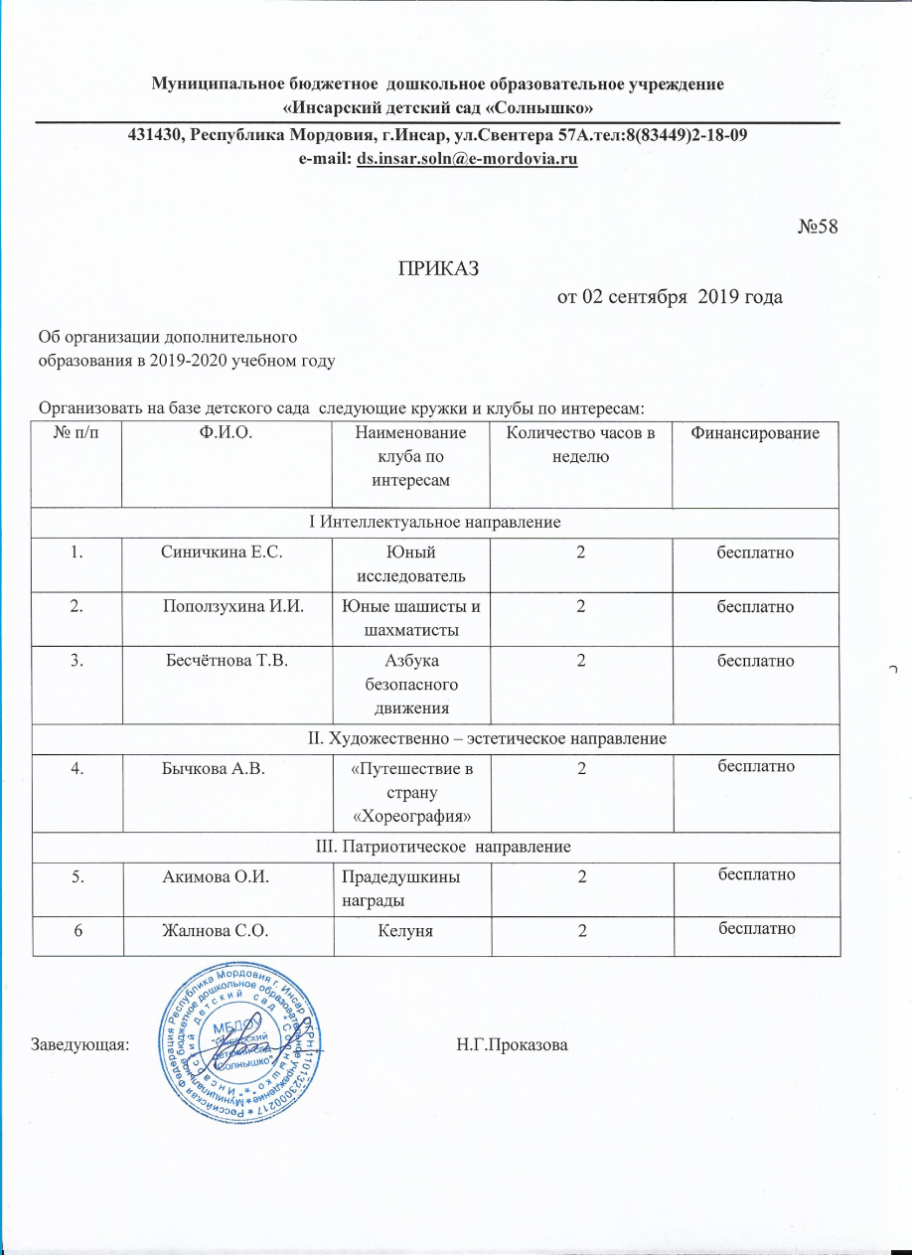
1. Участие в инновационной (экспериментальной) деятельности

Slide 6
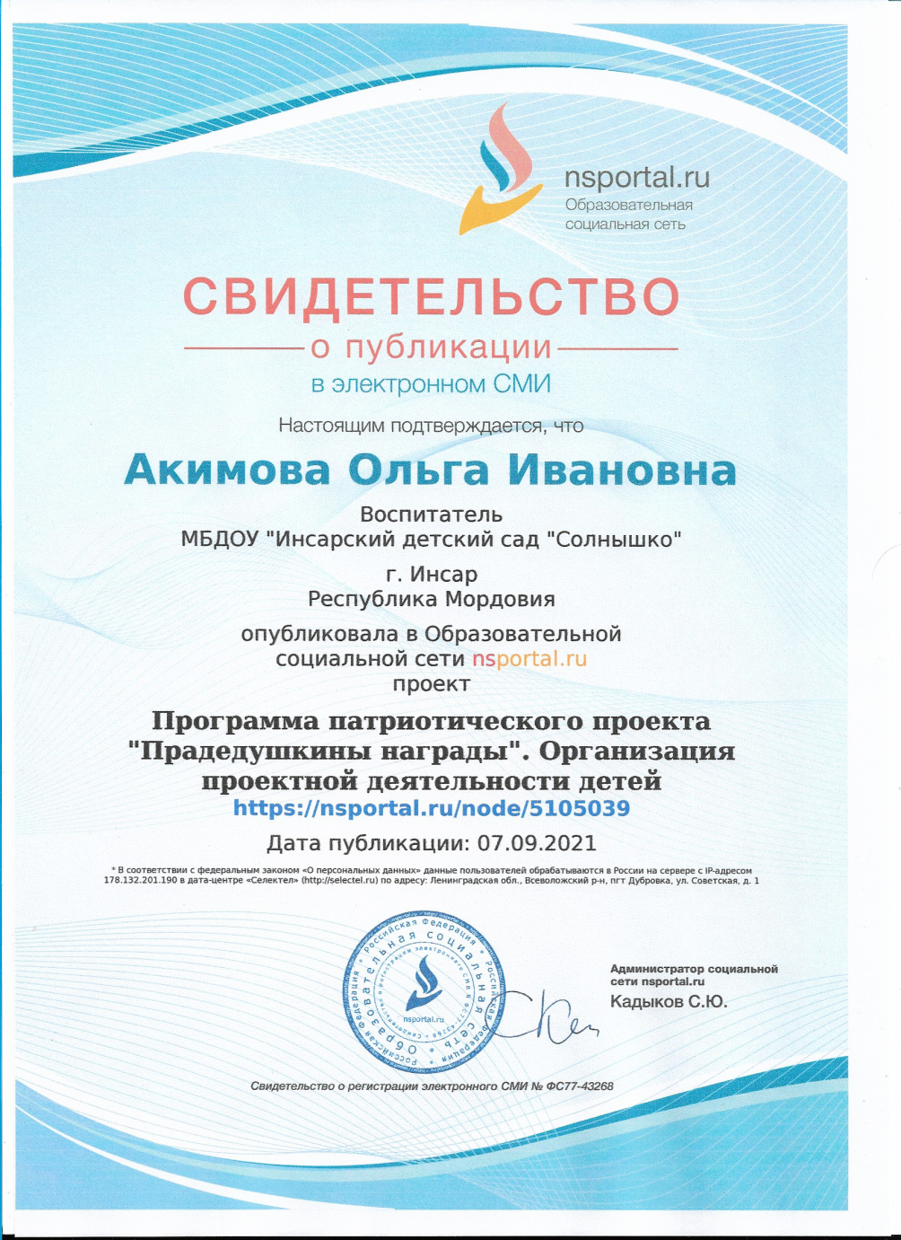

Slide 7
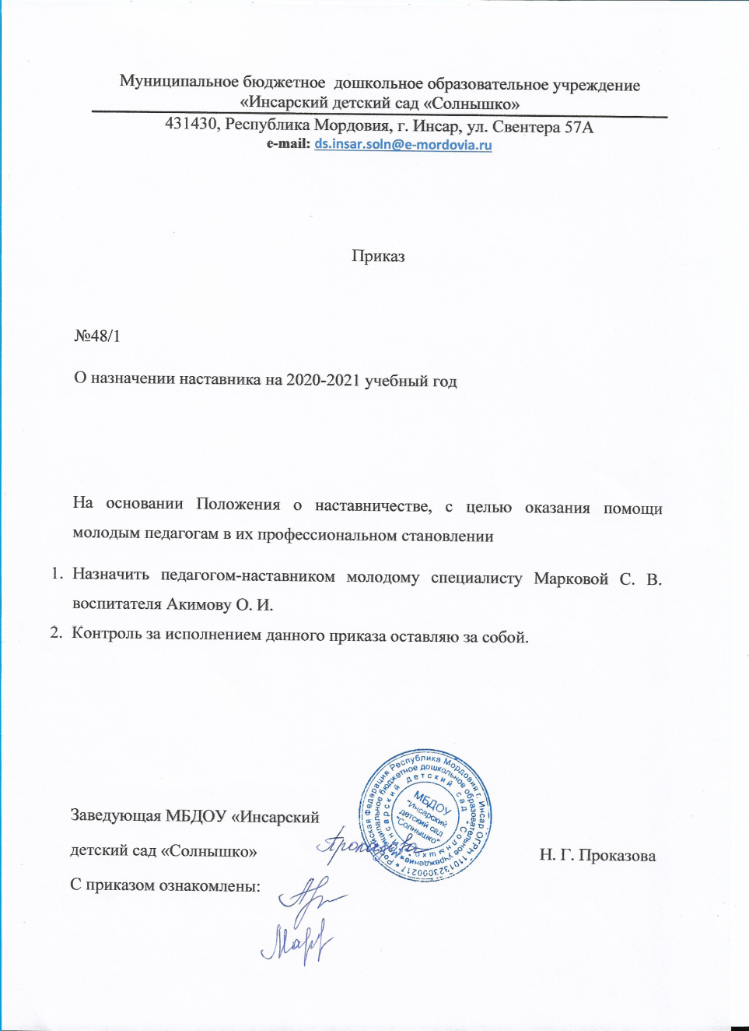
2. Наставничество

Slide 8
3. Наличие публикаций

Slide 9
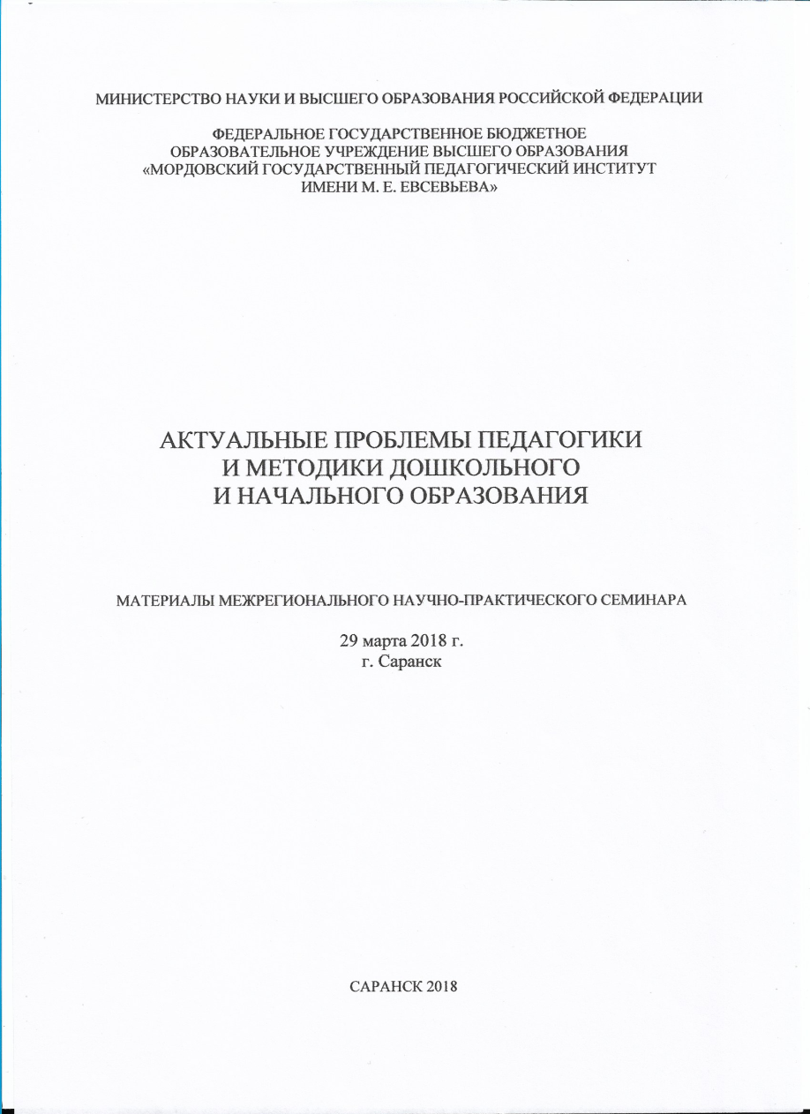
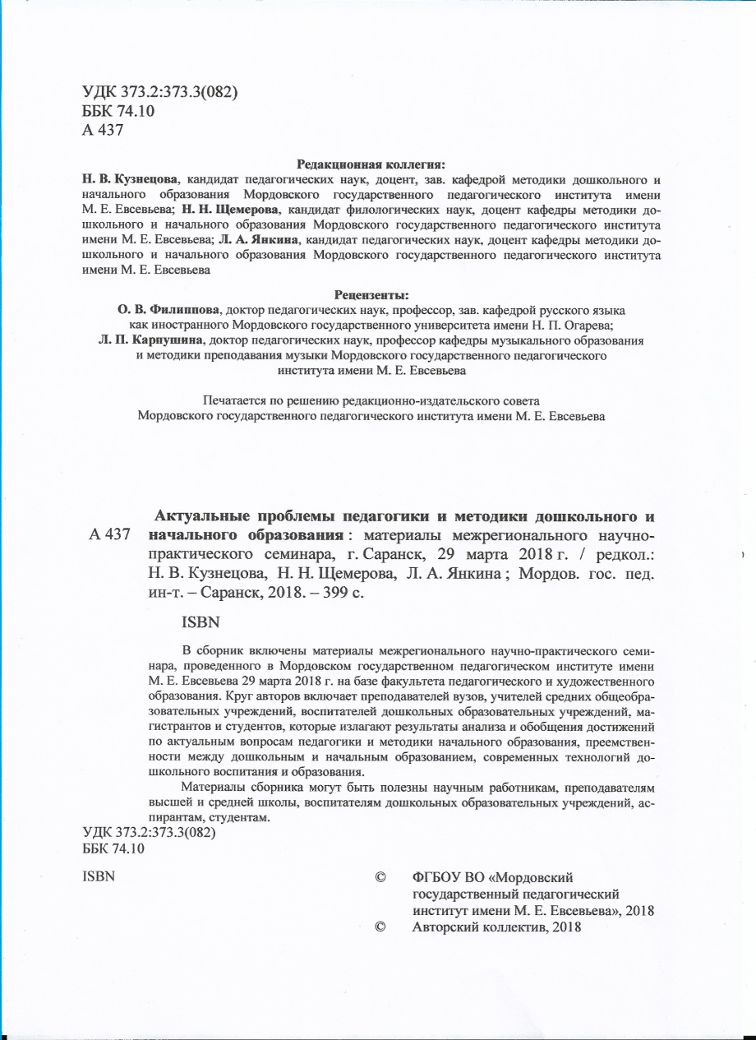

Slide 12
4. Результаты участия воспитанников в конкурсах, выставках, турнирах, соревнованиях, акциях, фестивалях
Муниципальный уровень – 2
Республиканский уровень - 2
Интернет конкурсы - 3

Slide 14
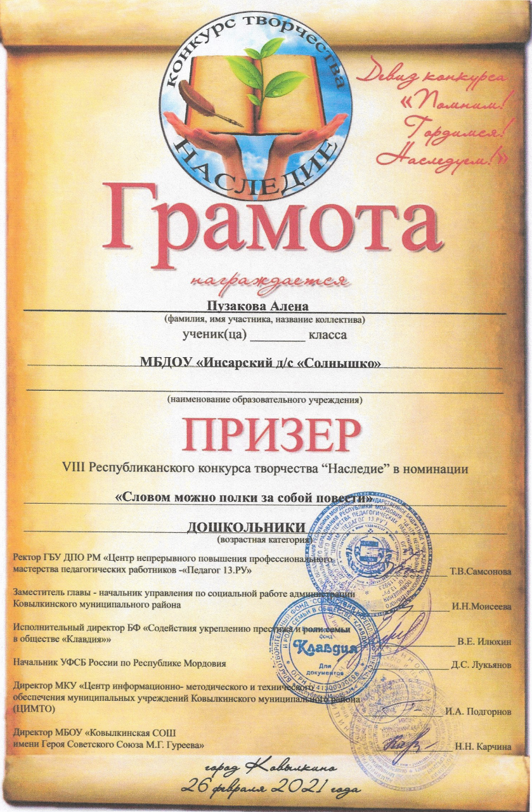
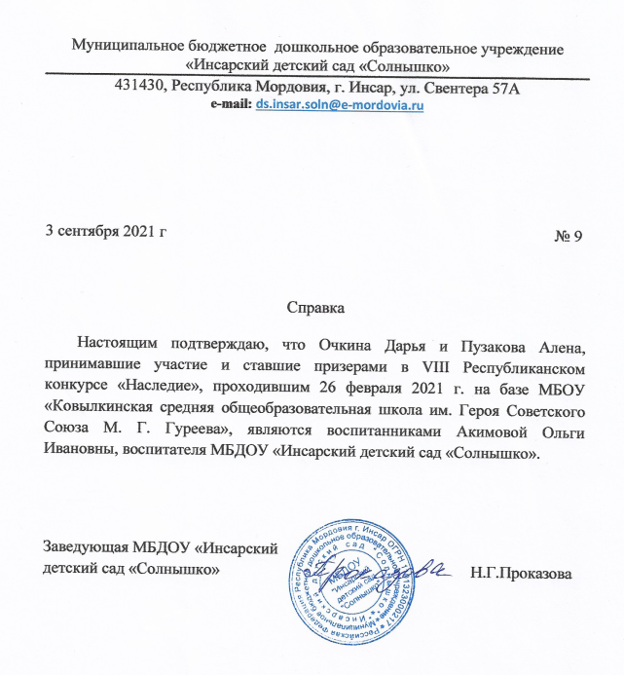

Slide 15
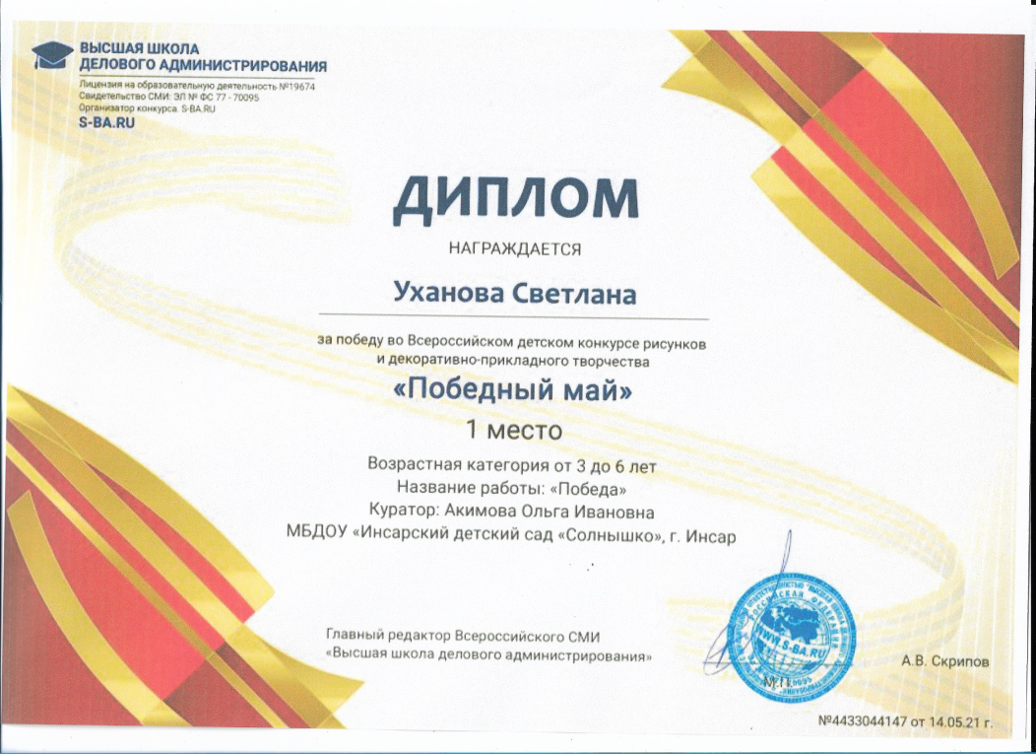
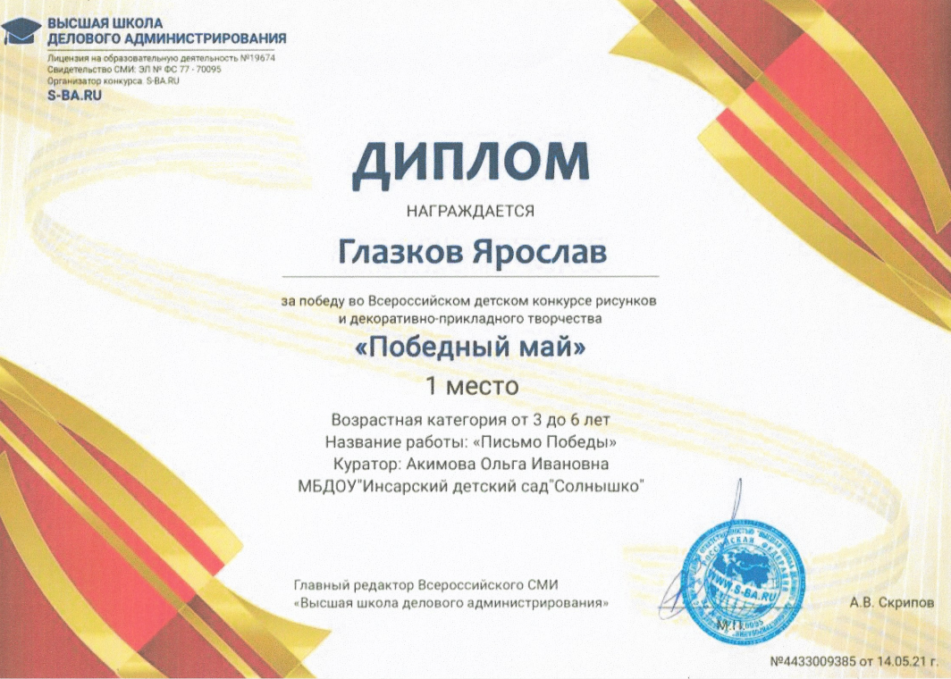

Slide 16
6. Выступления на заседаниях методических советов, научно-практических конференциях, педагогических чтениях, семинарах, форумах, радиопередачах
Республиканский уровень – 2
Муниципальный уровень – 2
Уровень образовательной организации - 4

Slide 20
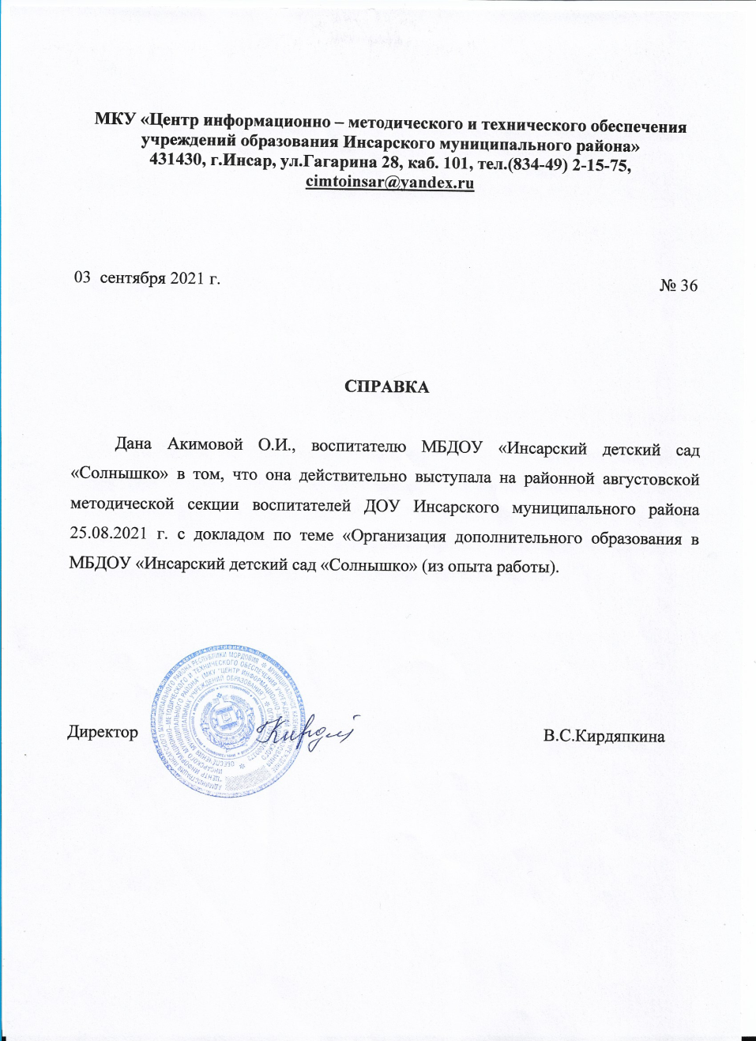

Slide 22
7. Проведение открытых занятий, мастер-классов, мероприятий
Муниципальный уровень – 1
Уровень образовательной организации - 3

Slide 23
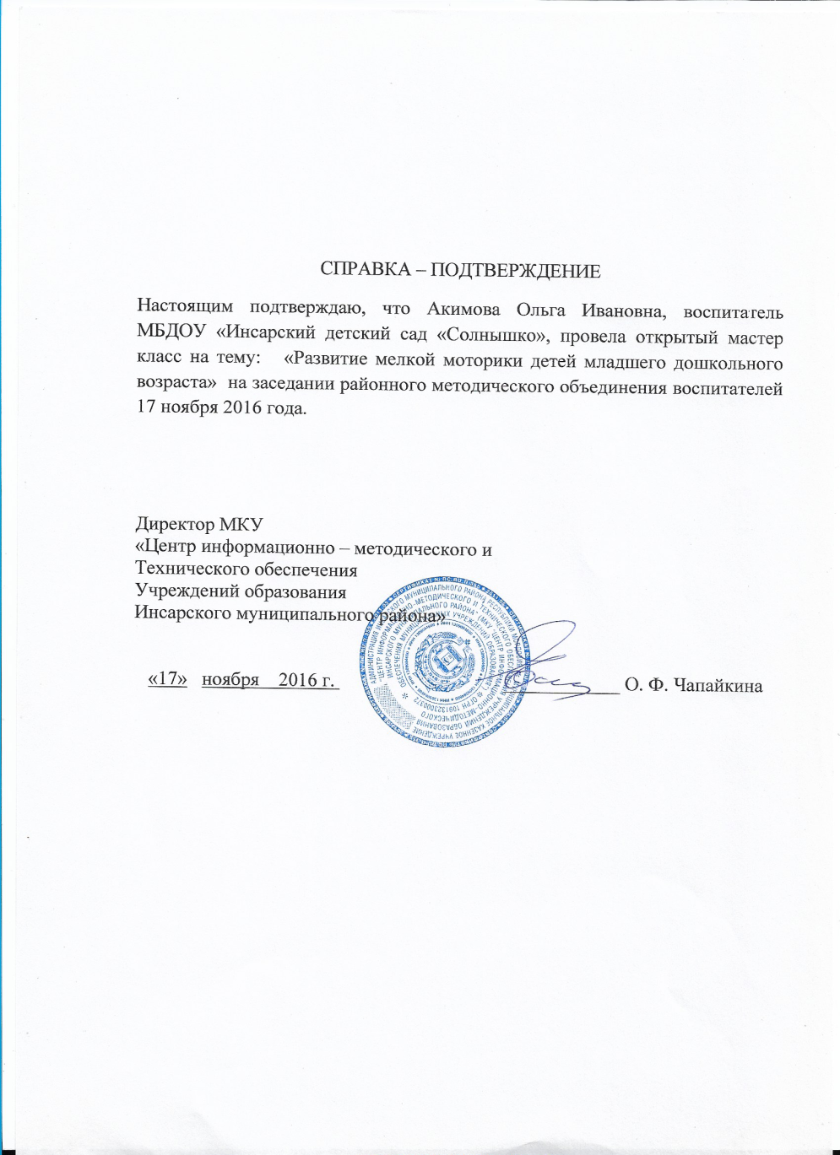

Slide 25
8. Экспертная деятельность

Slide 26
9. Общественно-педагогическая активность педагога: участие в комиссиях, педагогических сообществах, в жюри конкурсов

Slide 27
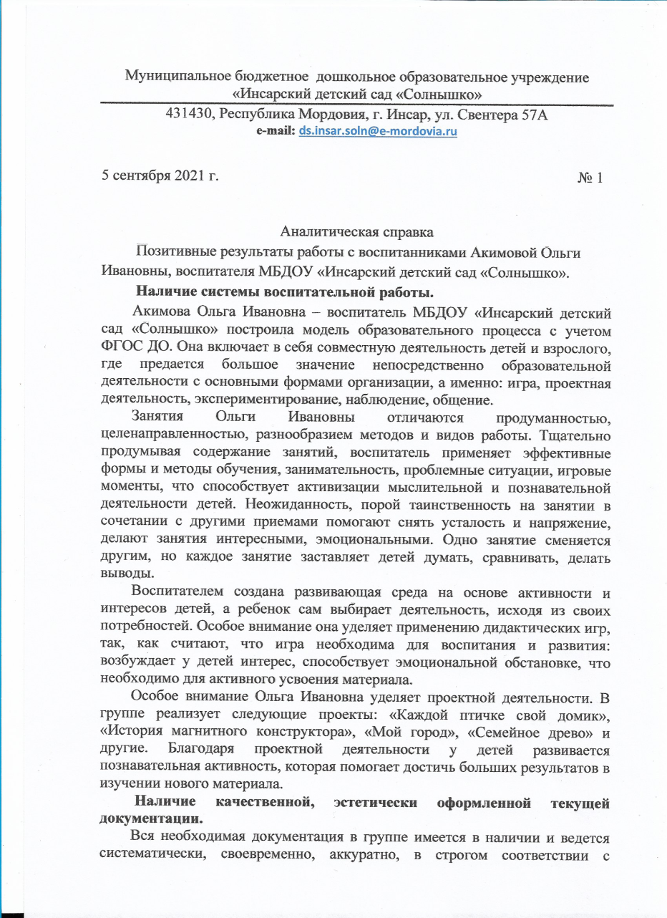
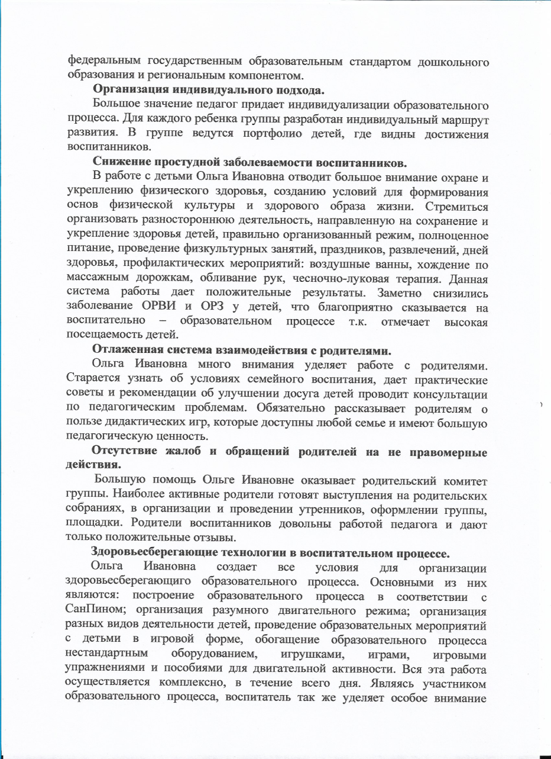
10.Позитивные результаты работы с воспитанниками

Slide 28
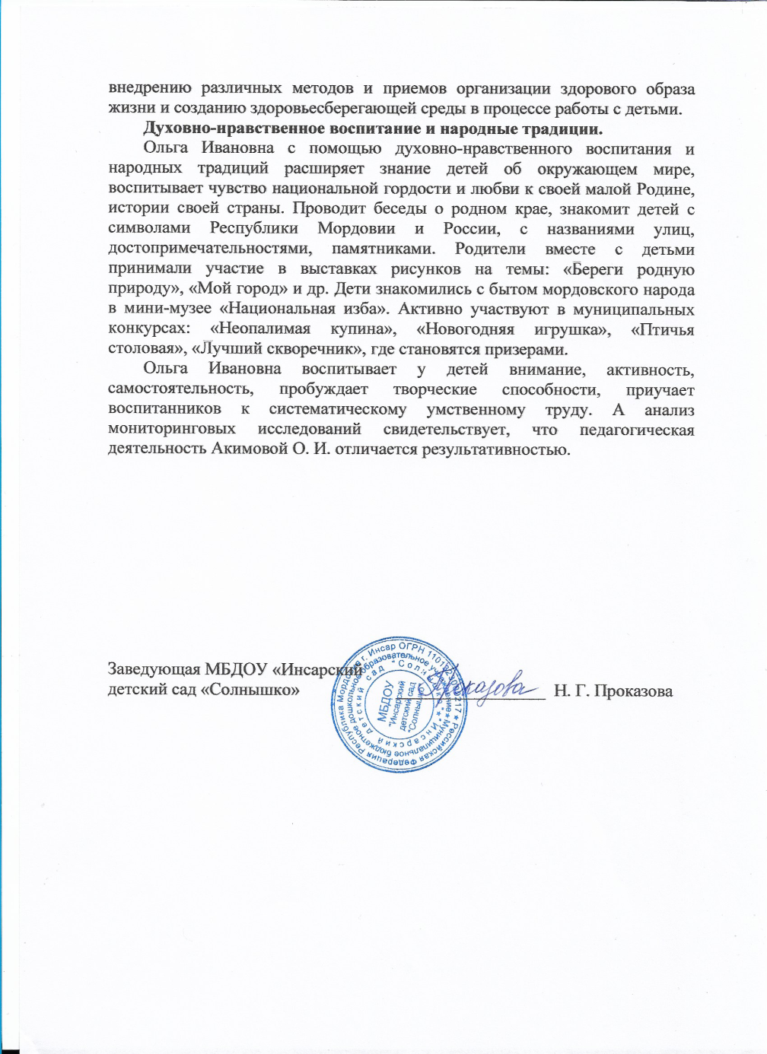

Slide 29
11. Качество взаимодействия с родителями

Slide 31
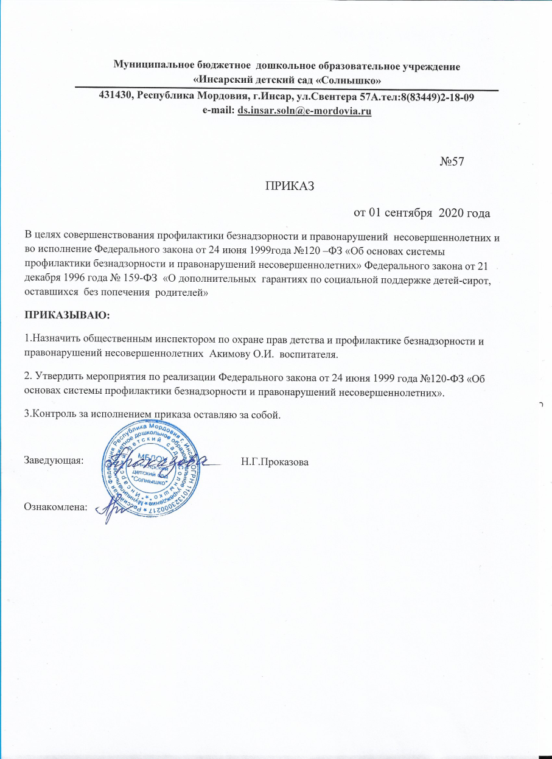
12. Работа с детьми из социально-неблагополучных семей

Slide 32
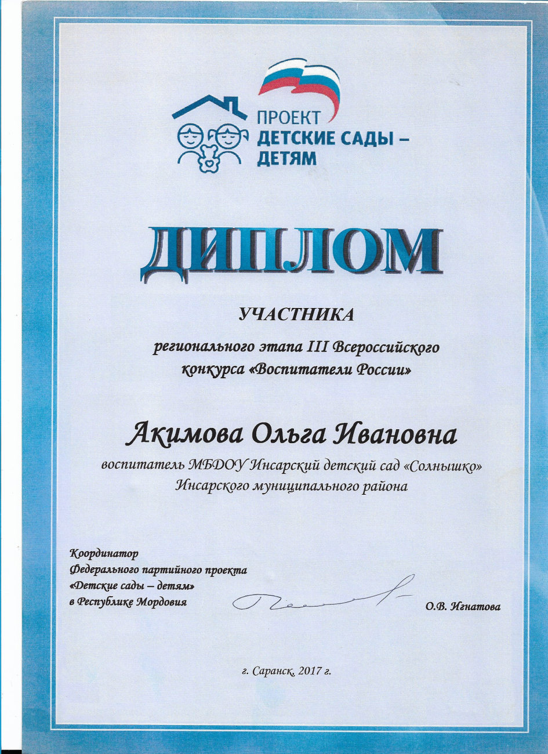
13. Участие педагога в профессиональных конкурсах

Slide 33
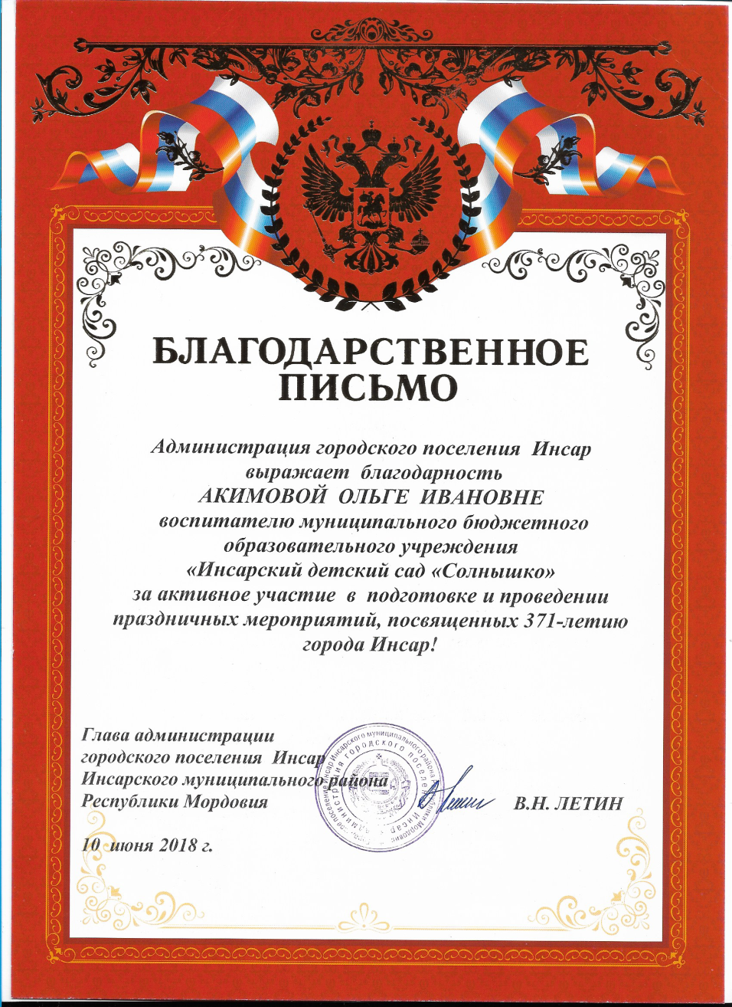
14. Награды и поощрения

